Slide 1





능동적 사고 방식의
java
강사 박주병

Slide 2


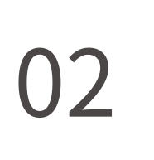
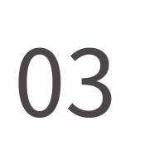
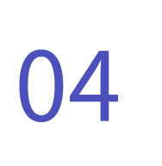

Part05 배열
배열의 선언과 생성
배열의 인덱스
다차원배열
실습 문제

Slide 3
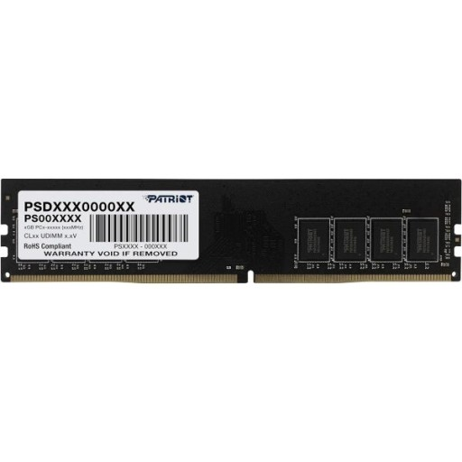
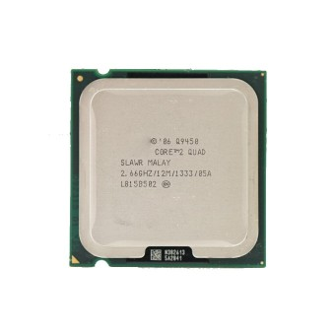
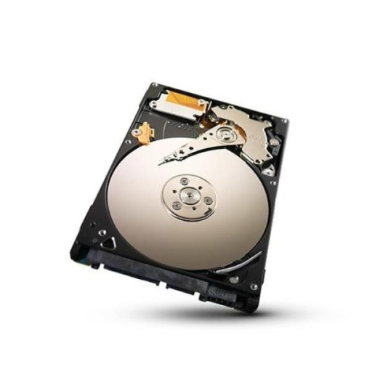
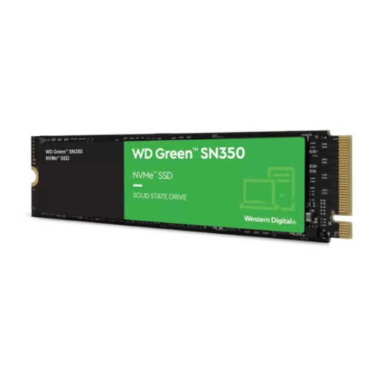
메모리
프로그램 실행
CPU
코드 라인단위로 연산하여 데이터를 주고 받음
메모리
HDD,SSD

Slide 4
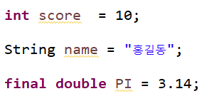
메모리주소 | 값
0x000A | 10
0x000B | 0x000D
0x000C | 3.14
0x000D | 홍
 | 길
 | 동

Slide 5




배열의 선언과 생성

Slide 6
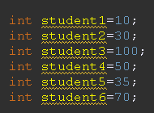

학생 100명의 성적을 저장하려면?
int 변수100개;
……

Slide 7
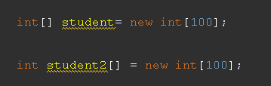
배열
배열의 선언 방법
배열의 생성

Slide 8

배열
선언과 생성 분리

Slide 9
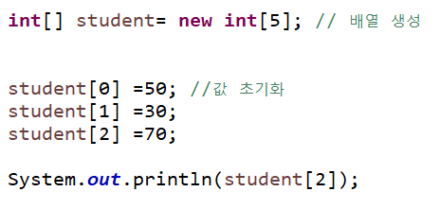

배열 사용
요소

Slide 10


배열의 메모리 구조
같은 타입의 변수를 연속된 공간에 한번에 선언 하는것
메모리주소 | 값
0x000A | 0x000B
0x000B | score[0]
0x000C | score[1]
0x000D | score[2]
0x000E | score[3]
0x000F | score[4]
메모리주소 | 값
0x000A | 10
0x000B
0x000C
0x000D
0x000E
0x000F
score
score

Slide 11




배열의 생성과정
메모리주소 | 값
0x000A
0x000B | 0
0x000C | 0
0x000D | 0
0x000E | 0
0x000F | 0
student
0x000B
null

Slide 12
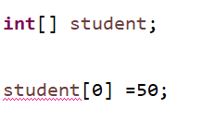
Null(널)
왜 에러가 발생할까?

Slide 13
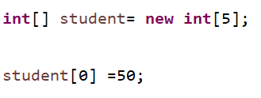
메모리주소 | 값
0x000A | 0
0x000B | 0
0x000C | 0
0x000D | 0
0x000E | 0
0x000F | 0
메모리의 일정 영역을 할당한다.

Slide 14

메모리주소 | 값
0x000A | 0
0x000B | 0
0x000C | 0
0x000D | 0
0x000E | 0
0x000F | 0
student
null
?
null은 데이터 없음을 의미한다.
주소를 저장하는 참조 타입 변수는 기본값이 null이다.
https://www.youtube.com/shorts/_dEqwTTaHMs

Slide 15




배열의 인덱스

Slide 16
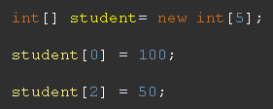

배열 접근 방법
배열이름[인덱스]
메모리주소 | 값
0x000A | 100
0x000B | 0
0x000C | 50
0x000D | 0
0x000E | 0
첫번째 요소(인덱스 0)
세번째 요소(인덱스2)
일반변수와 동일하게 사용

Slide 17
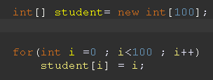

상속
배열 인덱스는 변수도 사용 가능하다.
연산의 결과가 인덱스 범위에 속하면 된다.

Slide 18
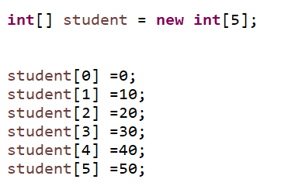
배열의 범위
배열의 범위를 넘어서 ERROR!

Slide 19


길이 0 배열
가능할까?
길이가 0이기에 사용은 할 수 없다 ERROR!

Slide 20
왜 쓰는걸까?
길이가 0 이기에 어차피 사용 할 수 없다.

Slide 21


vs

Slide 22



배열의 length 변수
상수라서 값을 변경 할 수 없다!

Slide 23


배열의 길이를 리터럴로 직접 적어주는것보다
length를 사용하는것이 좋다.

Slide 24

길이0의 배열을 활용하면 배열을 null 체크를 따로 하지 않아도 되며 에러가 발생하지 않는다.

Slide 25
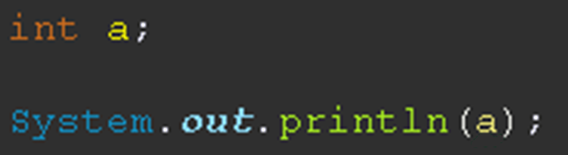
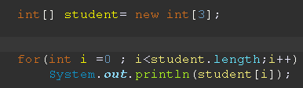



배열의 요소 초기화
일반 변수는 초기화 하지 않으면 사용할 수 없다
해당 타입에 맞게 자동 초기화 되어 있다.
직접 초기화 값을 지정할 수 있다.
초기화값을 적어주었다면 크기 지정은 불가하다 ERROR!
배열의 타입을 선언부에서 알 수 있기때문에 생략해도 된다.
선언과 초기화 분리시 new int[] 를 생략할 수 없다. ERROR!

Slide 26


길이 0의 배열이 생성된다.
길이 0의 배열이 생성된다.

Slide 27

배열 요소의 출력
반복문으로 하나씩 출력 가능하다.

Slide 28
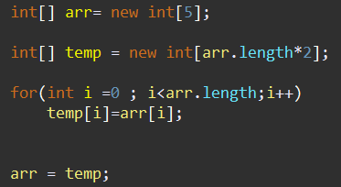
크기 5의 배열을 만들고 사용하던 중 더 큰 게 필요하다면 ?(심화)
메모리주소 | 값
0x000A | 30
0x000B | 40
0x000C | 50
0x000D | 60
0x000E | 70
arr[5]
0x000A
주소복사!
값복사!
temp[10]
메모리주소 | 값
0x300A | 0
0x300B | 0
0x300C | 0
0x300D | 0
0x300E | 0
0x300F | 0
0x3010 | 0
0x3011 | 0
0x3012 | 0
0x3013 | 0
0x300A

Slide 29
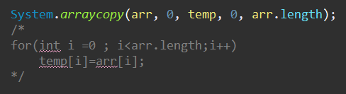
arraycopy함수 사용
원본 배열
복사할 갯수
새로 저장될 배열

Slide 30
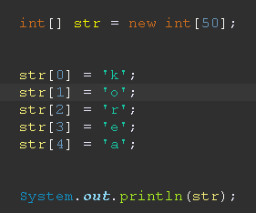
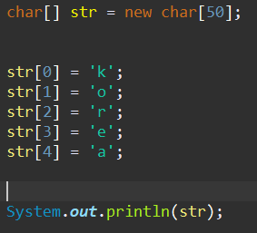


char배열의 출력
일반 배열과 다르게 char배열은 print 함수에서 특수하게 처리된다.

Slide 31
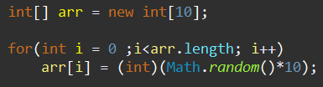

향상된 for문(foreach)
기존의 For문을 이용한 배열 순차 접근
배열을 순차접근하는 목적이라면 향상된 for문을 사용하자!

Slide 32

1-1 실습문제 (normal)
int 타입 길이5의 배열을 만들어 임의의 값을 넣고 출력해보자
- 출력은 반복문을 이용해 보자

Slide 33
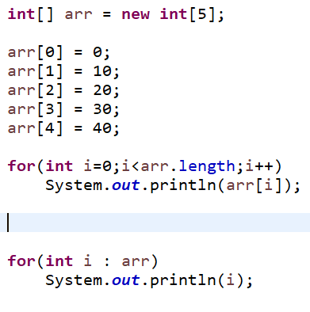
1-1 문제풀이 (normal)
배열의 시작주소를 저장할 변수
배열을 메모리에 할당하여 생성한다.
길이를 리터럴로 적지 않고 length 변수를 이용했다.
향상된for(foreach) 를 사용해도 동일한 결과가 나온다.

Slide 34
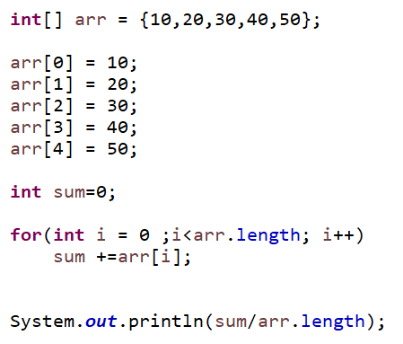
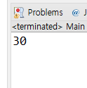

1-2 실습문제 (normal)
1번 문제에서 만들어놓은 배열 요소들의 평균을 구해보자

Slide 35
1-2 문제풀이 (normal)
배열 요소들의 합계를 구한다.
합계를 요소갯수만큼 나눠서 평균을 구한다.

Slide 36
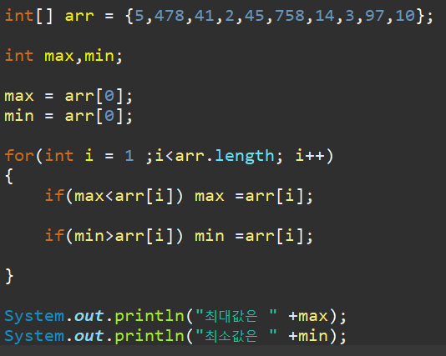
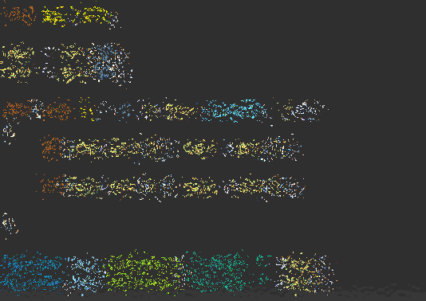
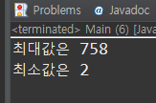
1-3 실습문제 (normal)
int 타입 길이 10의 배열을 만들어 임의의값을 넣고 최대값과 최소값을 출력하자

Slide 37
1-3 문제풀이 (normal)
첫번째 요소의 값을 각각 최대값과 최소값이라고 가정하고 넣어둔다.
저장해놓은 값보다 크거나 작은게 나오면
교체하면서 모든 요소들을 확인해본다.

Slide 38
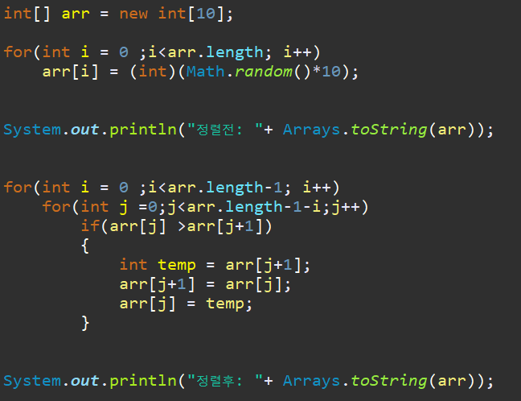
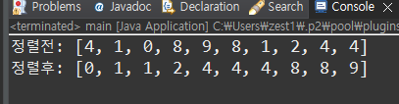
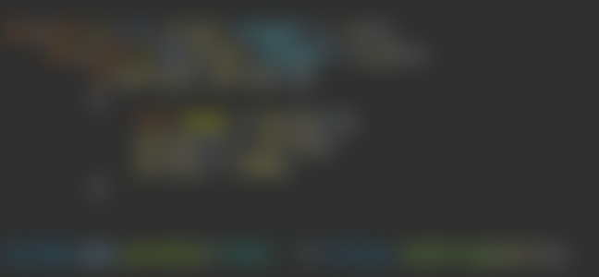
1-4 실습문제 (hard)
int타입 길이10의 배열에 0~9 까지의 랜덤한값을 넣은후
오름차순으로 정렬하여보자

Slide 39




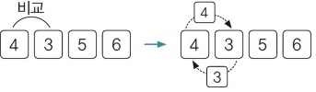

버블 정렬

Slide 40
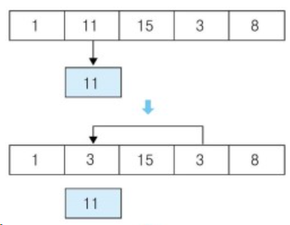
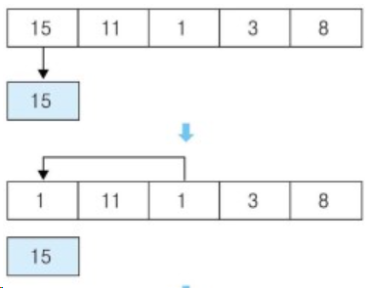
선택 정렬

Slide 41
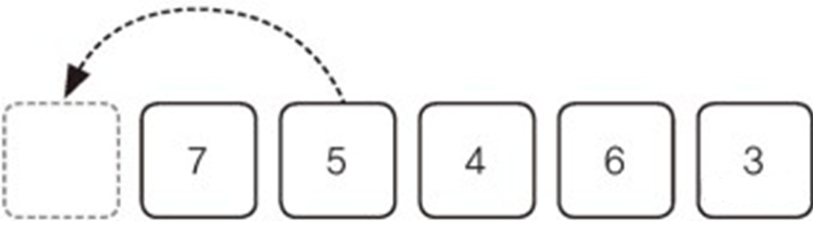
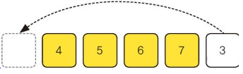


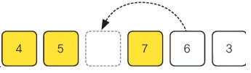
삽입 정렬

Slide 42



다차원배열

Slide 43

2차원 배열의 선언과 생성
3열
arr[0]
int | int | int
int | int | int
int | int | int
int | int | int
int | int | int
5행
arr[1]
arr[2]
arr[3]
arr[4]
길이3의 배열을 저장하는 길이5배열

Slide 44
2차원 배열의 index
int | int | int
int | int | int
int | int | int
int | int | int
int | int | int
arr[2][1]

Slide 45

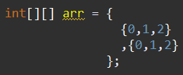
2차원 배열의 초기화
int | int | int
int | int | int

Slide 46
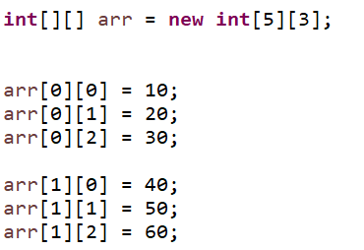
2차원 배열 예시
10 | 20 | 30
40 | 50 | 60
0 | 0 | 0
0 | 0 | 0
0 | 0 | 0

Slide 47




2차원 배열의 length는 얼마일까?
int | int | int
int | int | int
int | int | int
int | int | int
int | int | int
int | int | int
int | int | int
int | int | int
int | int | int
int | int | int

Slide 48
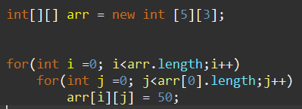
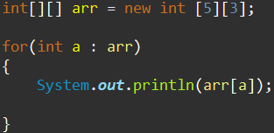
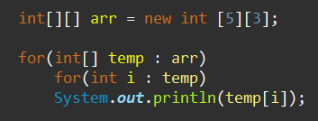
for문을 이용한 2차원배열 초기화
arr의 요소들은 길이3의배열이다. ERROR!

Slide 49




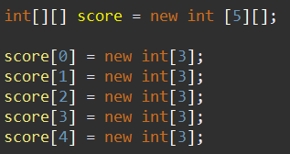
가변배열
int | int | int
int | int | int
int | int | int
int | int | int
int | int | int
Null
Null
Null
Null
Null

Slide 50
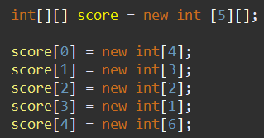
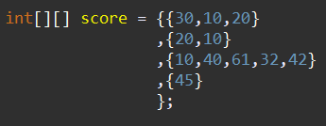
가변배열
int
int
int
int
int
Int
Int
Int
Int
Int
Int
Int
Int
Int
Int
Int
2차원배열의 각 요소인 1차원배열의 길이는 달라도 된다!

Slide 51
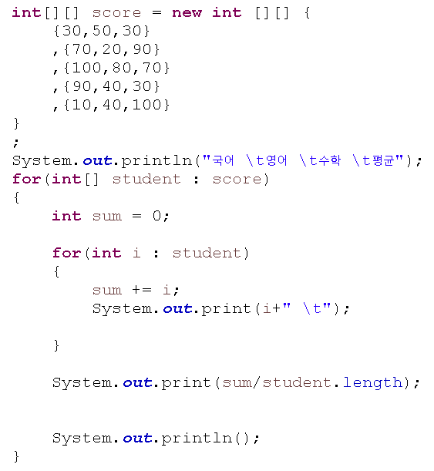
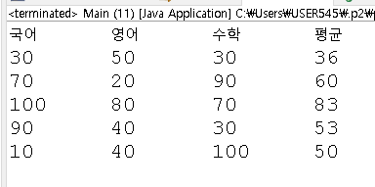
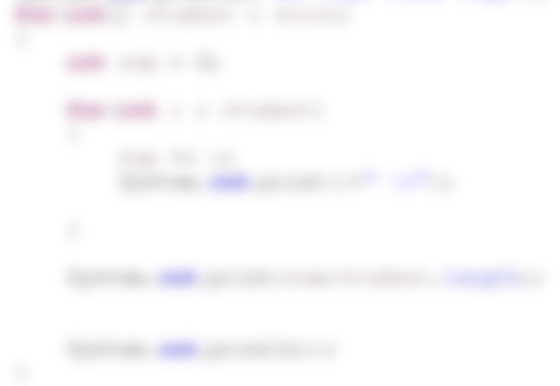
2-1 실습문제 (normal)
학생 5명의 국어, 영어, 수학 성적을 저장하는 2차원 배열을 만들어 저장하고 각 학생의 평균을 출력하여 보자(길이3의 1차원배열 5개를 저장 해야 한다)
데이터는 임의로 넣어보자
평균도 배열에 포함시켜도 된다.
간격을 일정하게 만들고 싶으면 \t 를 문자열에 포함하면 된다.

Slide 52
2-1 문제풀이 (normal)

Slide 53
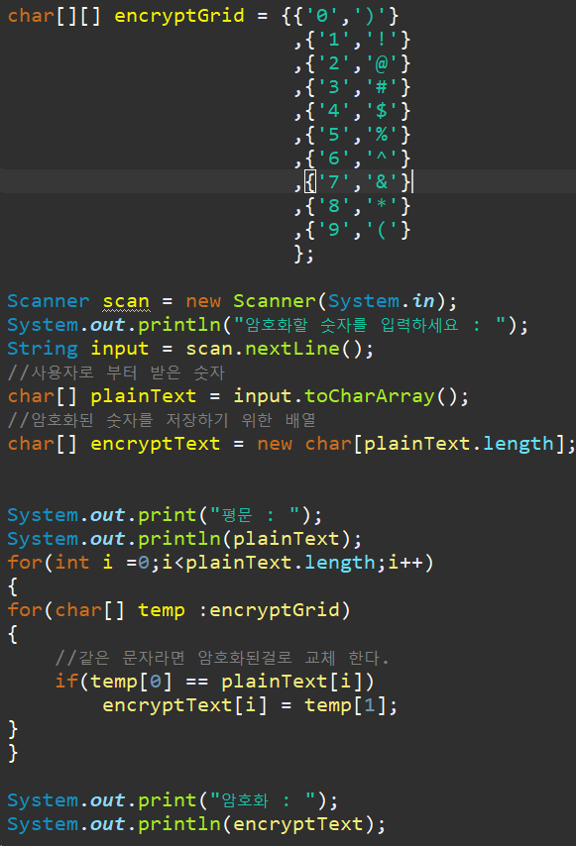


2-2 실습문제 (hard)
차원배열을 이용하여 숫자를 입력받아 암호화 하는 프로그램을 만들자.
nextLine() 은 키보드로부터 문자열을 입력받는다.
input.toCharArray()는 문자열을
char 배열로 변환해준다.

Slide 54
2-2 문제풀이 (hard)

Slide 55



2-3 실습문제 (expert)
1~25까지 숫자를 순서대로 저장하는 2차원 배열[5][5]을 만든후 값을 랜덤하게 섞어보자
- 섞는방법: Math.random() 이용하여 1~25 사이 숫자를 뽑은후 2차원배열에서 동일한 숫자를 찾아 [0][0] 의 값과 교체하는것을 100번 반복하자)

Slide 56
2-3 문제풀이 (expert)

Slide 57

실습문제

Slide 58



3-1 실습문제 (hard)
좌표를 입력 받아 해당좌표에 x를 표시하자

Slide 59
3-1 문제풀이 (hard)

Slide 60



3-2 실습문제 (expert)
아래의 그림은 2차원 배열을 이용하여 ㅏ 모양의 테트리스 블록을 표현한것이다.
블록을 시계방향으로 90도 돌려서 ㅜ 모양을 만들어 보자.
2차원 배열[5][5]를 만든후 적절한 인덱스에 *을 넣어서 ㅏ 모양을 만든다.
*의 위치를 다른 인덱스로 옮겨서 90도 회전을 시켜보자.

Slide 61



3-2 문제풀이 (expert)

Slide 62

3-2 문제풀이 (expert)

Slide 63


3-3 실습문제 (expert)
1~25 사이의 셔플된 2차원 배열[5][5]을 만든후 사용자로부터 좌표를
입력받아 해당좌표의 숫자를 공개하고 공개된숫자가 15일 경우 게임을 종료한다.
해당좌표의 공개여부를 저장하기위해 셔플된 2차원배열[5][5]을 2개 가지는
3차원 배열을 만들어야 한다

Slide 64
3-3 문제풀이 (expert)
[0][][] 데이터
[1][][] 공개여부
4 | 15 | 6 | 18 | 16
7 | 11 | 20 | 5 | 12
8 | 19 | 2 | 21 | 17
25 | 3 | 23 | 9 | 24
14 | 13 | 10 | 22 | 1
0 | 0 | 0 | 0 | 0
1 | 0 | 0 | 0 | 0
0 | 0 | 0 | 1 | 0
1 | 0 | 1 | 0 | 0
0 | 0 | 0 | 0 | 0

Slide 65


3-3 문제풀이 (expert)

Slide 66





강사 박주병

